Slide 1
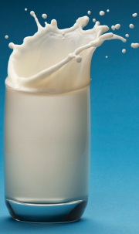
МУНИЦИПАЛЬНОЕ БЮДЖЕТНОЕ
ДОШКОЛЬНОЕ ОБРАЗОВАТЕЛЬНОЕ УЧРЕЖДЕНИЕ
«ЦЕНТР РАЗВИТИЯ РЕБЕНКА — ДЕТСКИЙ САД № 28 «ОГОНЕК»
ОТКРЫТОЕ ЗАНЯТИЕ
«МОЛОКО, ТЫ ЧУДО ИЗ ЧУДЕС!
ВЕДЬ СОЗДАЛА ТЕБЯ САМА ПРИРОДА!»
Автор
МАВРИНА Ирина Николаевна
воспитатель 1 кв. категории
Бердск - 2020

Slide 2
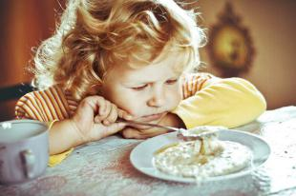
АКТУАЛЬНОСТЬ ПРОБЛЕМЫ
МОЛОКО - питательная жидкость, вырабатываемая молочными железами самок млекопитающих, продукт живой природы
- естественное предназначение - вскармливание потомства, которое ещё не способно переваривать другую пищу
- многие дети в дошкольном возрасте не любят молоко и молочные продукты
- возможно, проблема нелюбви детей к молоку и молочным продуктам, кроется не во вкусовых пристрастиях, а в недостаточности знания его полезных свойств?
- главный продукт, который сопровождает нас всю жизнь, поставляя необходимые калории, витамины и минералы
- в период раннего детства, молоко - главная пища человека.

Slide 3
ЦЕЛЬ ОБРАЗОВАТЕЛЬНОЙ ДЕЯТЕЛЬНОСТИ:
Создание условий для формирования основного целостного мировидения ребенка, подготовительного дошкольного возраста, средствами физического эксперимента.
Тип НОД: познавательно - исследовательское, краткосрочное.
Форма: открытое занятие
Форма проведения: совместная деятельность воспитателя с детьми
Тип занятия: интегрированное
Участники: дети подготовительной к школе группы, №8 «Веснушки», воспитатели
Возраст детей: 6-7 лет
Цель эксперимента:
Обогащение знаний детей о веществе «молоко», его полезных свойствах, для организма человека.
Интеграция образовательных областей: познавательное развитие, речевое развитие, социально-коммуникативное развитие, физическое развитие
Гипотеза: овладев дополнительными знаниями о полезных свойствах молока, через собственную исследовательскую деятельность, дошкольники поймут ценность молока и молочных продуктов для организма человека, что явится мотивацией для ежедневного употребления этого пищевого продукта.

Slide 4
ЗАДАЧИ
В области:
«Познавательное развитие»: - расширять и углублять представления детей об окружающем мире, посредством ознакомления с веществом «молоко», его значении в жизни человека;
- развивать наблюдательность детей, их умение анализировать, сравнивать, устанавливать причинно-следственные зависимости и делать простейшие обобщения;
- формировать у детей понимание того, что человек - часть природы; что в природе все взаимосвязано, и жизнь человека на Земле во многом зависит от окружающей среды.
«Речевое развитие»: - способствовать обогащению активного словаря;
- развивать диалогическую речь;
- развивать умение отвечать полными предложениями, вести беседу в процессе совместной исследовательской деятельности.
«Социально-коммуникативное развитие»: - закреплять умение работать в коллективе;
- соблюдать правила техники безопасности во время опытов;
- воспитывать бережное отношение к окружающей среде.
«Физическое развитие»: - способствовать воспитанию у детей здорового образа жизни;

Slide 5
ПЛАНИРУЕМЫЙ РЕЗУЛЬТАТ
Дошкольник: - Ориентируется в окружающем пространстве и на плоскости, обозначает взаимное расположение и направление движения объектов, пользуется знаковыми обозначениями
- Выбирает и группирует предметы в соответствии с познавательной задачей
- Знает некоторых представителей животного мира и имеет представления об их взаимодействии с человеком
- Владеет диалогической речью
- Способен на действия по устному заданию педагога
- Владеет навыками исследовательской деятельности
СЛОВАРНАЯ РАБОТА:
лаборатория, вещество, растворить, пипетка, спецодежда, крахмал
ПРЕДВАРИТЕЛЬНАЯ РАБОТА:
-Беседа «Пейте дети молоко, будете здоровы!», о домашних животных, дающих молоко.
-Просмотр видеофильма о молочном заводе
-Чтение стихов, загадок о молоке.
-Наблюдение «Где дома применяют молоко»

Slide 6
МЕТОДЫ И ПРИЕМЫ:
Словесные: беседы с детьми, рассказ, объяснения, вопросы, пояснения, педагогическая оценка, инструкция.
Наглядные: иллюстративный, поисковый
Практические: элементарные опыты.
СРЕДСТВА, ОБОРУДОВАНИЕ, МАТЕРИАЛЫ:
Наглядные (демонстрационный материал): стаканы пластиковые, молоко, вода, кефир, крахмал, йод, сыр, масло, сливки, пипетки, ватные палочки, пластиковая ложка, лист формата А4, протирочная ветошь, салфетки, красители, бумага формата А4, рамка для картины с белым фоном, утюг, ткань для глажения; макет стога для проведения рефлексии
музыкально-литературные: 1) Орлов В. Стихотворение «Цветное молоко». http://www.namepoem.ru/text/161.html.
2) КВАрьете «Весёлая КВАмпания». Песня «Корова по имени Коза». https://mixmuz.ru/mp3/веселая%20корова.
3) Дунаевский М. «33 коровы».http://x-minus.club/track/19387/33-коровы
ТСО: мультимедийный экран, презентация по теме занятия (ppt).
раздаточные материалы: стаканы пластиковые, молоко, вода, кефир, крахмал, йод, сыр, масло, сливки, пипетки, ватные палочки, пластиковая ложка, протирочная ветошь, салфетки, красители, бумага с рамкой А4

Slide 7
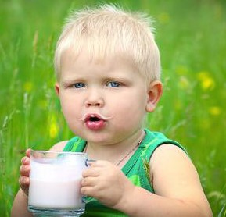
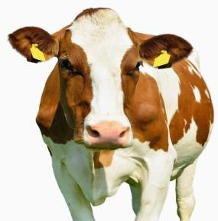
«ЦВЕТНОЕ МОЛОКО»
Как-то летом в пол второго
Мише встретилась корова,
Он задумался всерьез,
Постоял и произнес:
«Вы цветы жуете летом,
Но, однако же, при этом
Мне цветного молока
Не давали Вы пока».
Удивляется корова:
«Ну и что же здесь такого?
Вам цветное молоко?
Это просто и легко!
Принесу, даю Вам слово!»
И пошла пастись корова. Может, день, а, может, сутки
Ела только незабудки.
Ела-ела, ела-ела и сказала:
«Плохо дело».
Ничего не помогло:
Молоко белым-бело.
«Ах, —
промолвила корова, -
Я, наверно, не здорова,
Не пойти ли мне к врачу?
Я провериться хочу!»
Что ты, милая корова,
Ты у нас вполне здорова,
Никуда ты не ходи,
Ты на Мишу погляди:
Как у нашего Мишутки
Глазки словно незабудки,
Золотистые кудряшки,
Словно во поле ромашки,
Щечки словно маков цвет,
Не Мишутка, а букет!
Улыбается корова:
«В самом деле, я здорова,
Мне приятно и легко,
Я пошла по молоко!!!

Slide 8
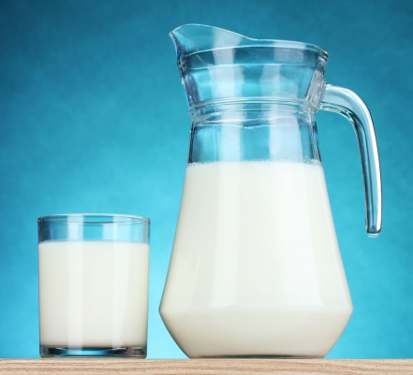
ЧТО ТАКОЕ МОЛОКО
Слово «молоко»
– славянское по происхождению.
Это «белая жидкость, вырабатываемая молочными железами млекопитающих, предназначенная для кормления детей и детенышей»
Основной вид молока – коровье.

Slide 9
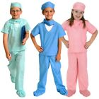
ЛАБОРАТОРИЯ
помещение, оборудованное для проведения научных, технических и других опытов.
ПРАВИЛА РАБОТЫ:
соблюдать тишину
не перебивать друг друга
не мешать друг другу
работать тихо, аккуратно, внимательно

Slide 10
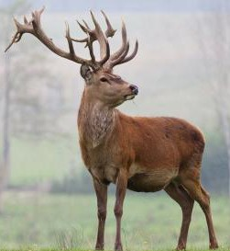
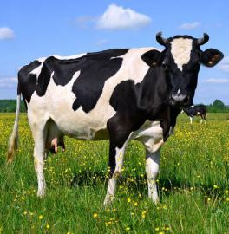
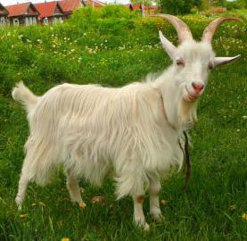
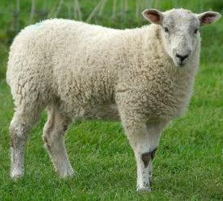
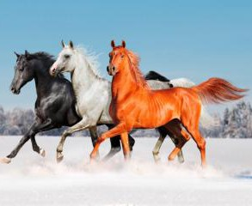
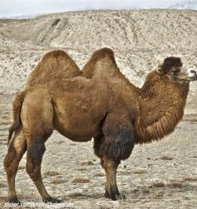
ЖИВОТНОЕ МОЛОКО
корова
олень
коза
овца
лошадь
верблюд

Slide 11
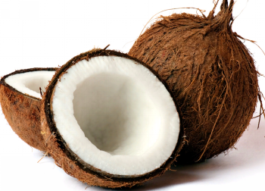
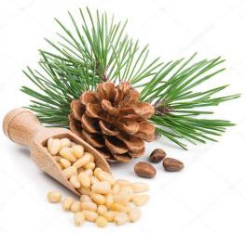
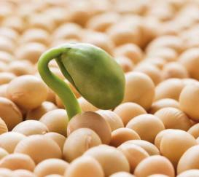
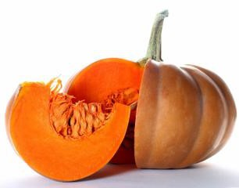
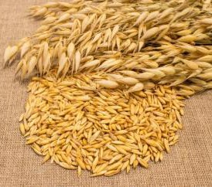
РАСТИТЕЛЬНОЕ МОЛОКО
мак
кокос
кедр
соя
тыква
овес

Slide 12
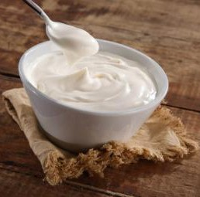
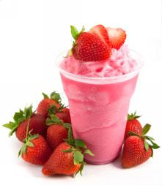
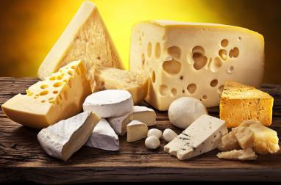
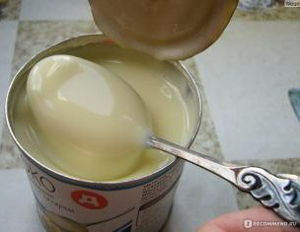
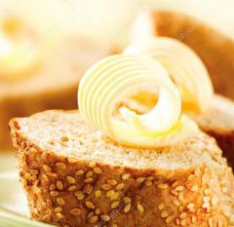
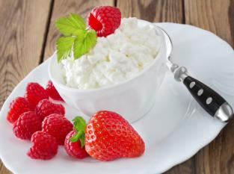
МОЛОЧНЫЕ ПРОДУКТЫ
сметана
йогурт
сыр
сгущенка
масло
творог

Slide 13
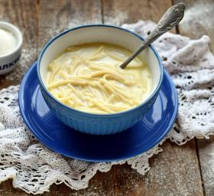
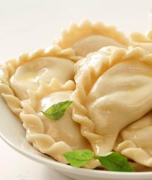
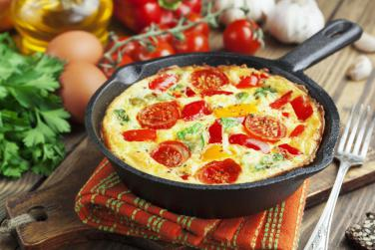
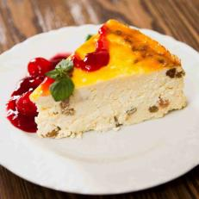
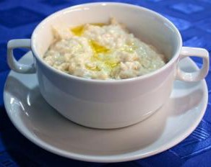
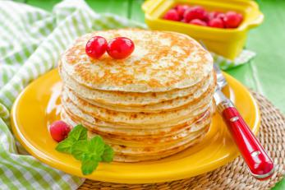
БЛЮДА ИЗ МОЛОЧНЫХ ПРОДУКТОВ
суп
вареники с творогом
омлет
запеканка
овсяная каша
блины

Slide 14
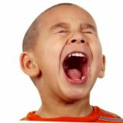
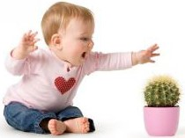
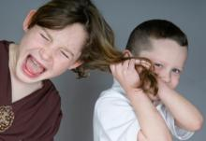
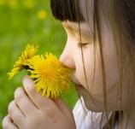
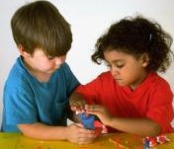
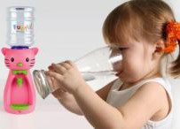
ТЕХНИКА БЕЗОПАСНОСТИ ПРИ ПРОВЕДЕНИИ ЭКСПЕРИМЕНТОВ
суп
суп
суп

Slide 15
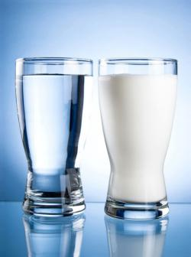
Опыт 1. Сравнение молока и воды
Цель: Определить, в каком стакане молоко, в каком вода
Материал: стакан молока и воды, ложка
Постановка исследовательской задачи
Найдите стакан с водой.
Как вы узнали, что это вода?
Может быть, это компот? Или спрайт?
Попробуйте, это действительно вода?
У нее есть вкус?
Определим, в каком стакане молоко.
Опустите ложку в стакан с водой, а затем в стакан с молоком.
Где видна ложка, в каком стакане? Почему?
Фиксирование результатов эксперимента и вывод: Вода прозрачная, а молоко нет. Вода не имеет запаха, а молоко имеет

Slide 16
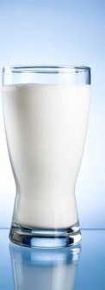
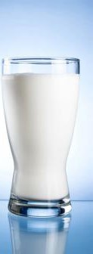
Опыт 2. Отличие молока от кефира
Цель: Определить, в каком стакане молоко, в каком кефир
Материал: стакан молока и кефира, пластиковая ложечка
Постановка исследовательской задачи
Какого цвета молоко и кефир?
Молоко, это жидкость? А кефир, это жидкость?
Как их различить?
Поставьте пластиковую ложку в стакан с кефиром.
Поставьте пластиковую ложку в стакан с молоком.
Где ложка падает сразу, не хочет стоять? Почему?
В каком стакане ложка стоит? Почему?
Попробуйте обе жидкости на вкус.
Какая более сладкая? Какая более кислая?
- Почему?
Фиксирование результатов эксперимента и вывод: Молоко более жидкое, чем кефир. Кефир более кислый, потому что это кисломолочный продукт.
Фиксирование результатов эксперимента и вывод: Молоко более жидкое, чем кефир. Кефир более кислый, потому что это кисломолочный продукт.

Slide 17
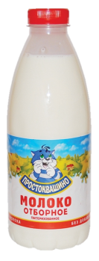
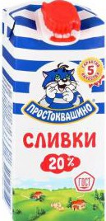
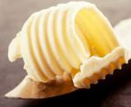
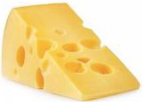
Опыт 3. Определение жирности молочных продуктов
Выявить содержание жира в молочных продуктах, в каком из них больше
Материал: молоко, сыр, масло, сливки, салфетки, бумага А4, ложка
Постановка исследовательской задачи
Как вы думаете, жирное ли молоко? А сыр?
Вижу, вы сомневаетесь, давайте проведем опыт
Возьмите лист бумаги. Капните на него молоко, положите сыр, масло, сливки. Прикройте салфеткой.
Какой продукт оставил самое жирное пятно?
Молоко оставило жирный след?
Фиксирование результатов эксперимента и вывод: В молочных продуктах содержится жир.
В молоке меньше всего жира, чем во взятых для опыта продуктах

Slide 18
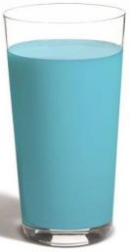
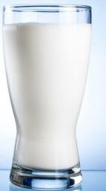
Опыт 4. Определение качества молока
Цель: Определить, качественное молоко купили в магазине, или нет
Материал: молоко, салфетки, йод, крахмал, ложка, стаканы, пипетка
Постановка исследовательской задачи
Возьмите пипетку, наберите немного йода.
Что такое йод? Где его применяют?
Капните йод в молоко.
- Какого цвета стало молоко? Значит оно полезное или нет?
- А если бы на заводе добавили крахмал, что бы мы увидели в стакане с молоком?
Добавьте чайную ложку крахмала в стакан, хорошо размешайте. Капните каплю йода.
- Какого цвета стало молоко в стакане?
- Оно полезное?
Фиксирование результатов эксперимента и вывод: Если молоко при добавлении йода, синеет, значит в нем крахмал, и оно не полезно

Slide 19
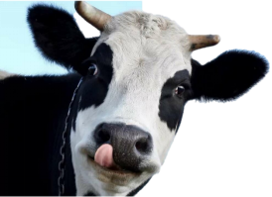
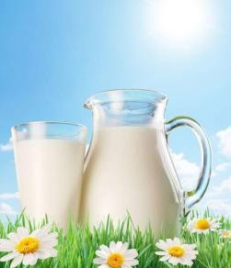
ФИЗМИНУТКА
Где берется молоко?
Угадаю я легко!
Да, конечно - в магазине.
Все кладут его в корзины.
Варят кашу, пьют его…
- Ты не знаешь ничего!
Подскажу тебе я снова:
- Молоко дает КОРОВА!
Руки в стороны
Указательным пальцем машут
Маршируют
Имитация накладывания в корзины
Мешают ложкой кашу, пьют из стакана
Наклоняют голову в стороны
Повторяют за воспитателем:
- Молоко дает КОРОВА!

Slide 20
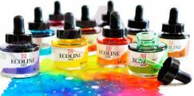
Опыт 5. Цветные молочные реки.
Цель: Определить, что в молоке содержится жир
Материал: молоко, тарелки, салфетки, ватные палочки, акв. красители
Постановка исследовательской задачи
Налейте на тарелочку немного молока. Капните красителем.
- Краска окрашивает молоко?
Теперь капните разных красителей, в разные стороны тарелочки. Ватной палочкой соедините краски.
- Что мы видим?
Чистой ватной палочкой капнем в тарелку растворителя (у нас Ferri)
- Что мы видим?
Фиксирование результатов эксперимента и вывод: Растворитель, соединяясь с молоком, отталкивает жир и заставляет краски двигаться. Потому, что молоко состоит из разных веществ: жиры, белки, углеводы и минералы.

Slide 21
Опыт 6. Рисуем молоком
Цель: Определить, что в молоке содержится не только жир, но и другие вещества
Материал: молоко, салфетки, бумага А4 в рамке, ватные палочки
Постановка исследовательской задачи
Если нарисовать картину молоком на белом листе бумаги, будет виден рисунок?
Почему?
Возьмите картины с белым фоном. Окунув ватную палочку в молоко, нарисуйте рисунок, любой.
Прогладим утюгом картину
- Что мы видим?
Фиксирование результатов эксперимента и вывод:
В молоке содержатся, кроме жира, другие вещества, которые при нагревании распадаются, поэтому рисунок проявляется

Slide 22
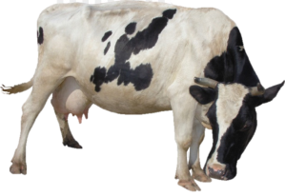
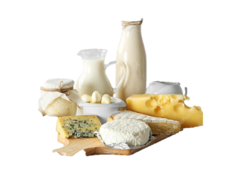
РЕФЛЕКСИЯ
Если понравилось занятие, прикрепите на стожок улыбающийся смайлик, если не понравилось, грустный

Slide 23
СПАСИБО ЗА ВНИМАНИЕ!
Если у вас возникли вопросы, я постараюсь на них ответить

